Slide 1




Chào mừng các em đến với tiết
Tiếng Việt - Lớp 2

Slide 2




Bài
1
Nói và nghe
NHỮNG NGÀY HÈ CỦA EM

Slide 3
Khởi động

Slide 4
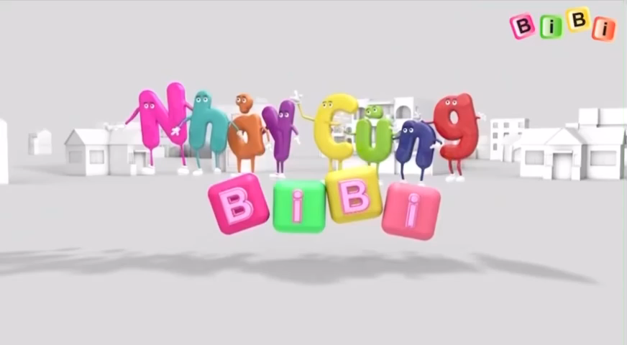

Slide 5


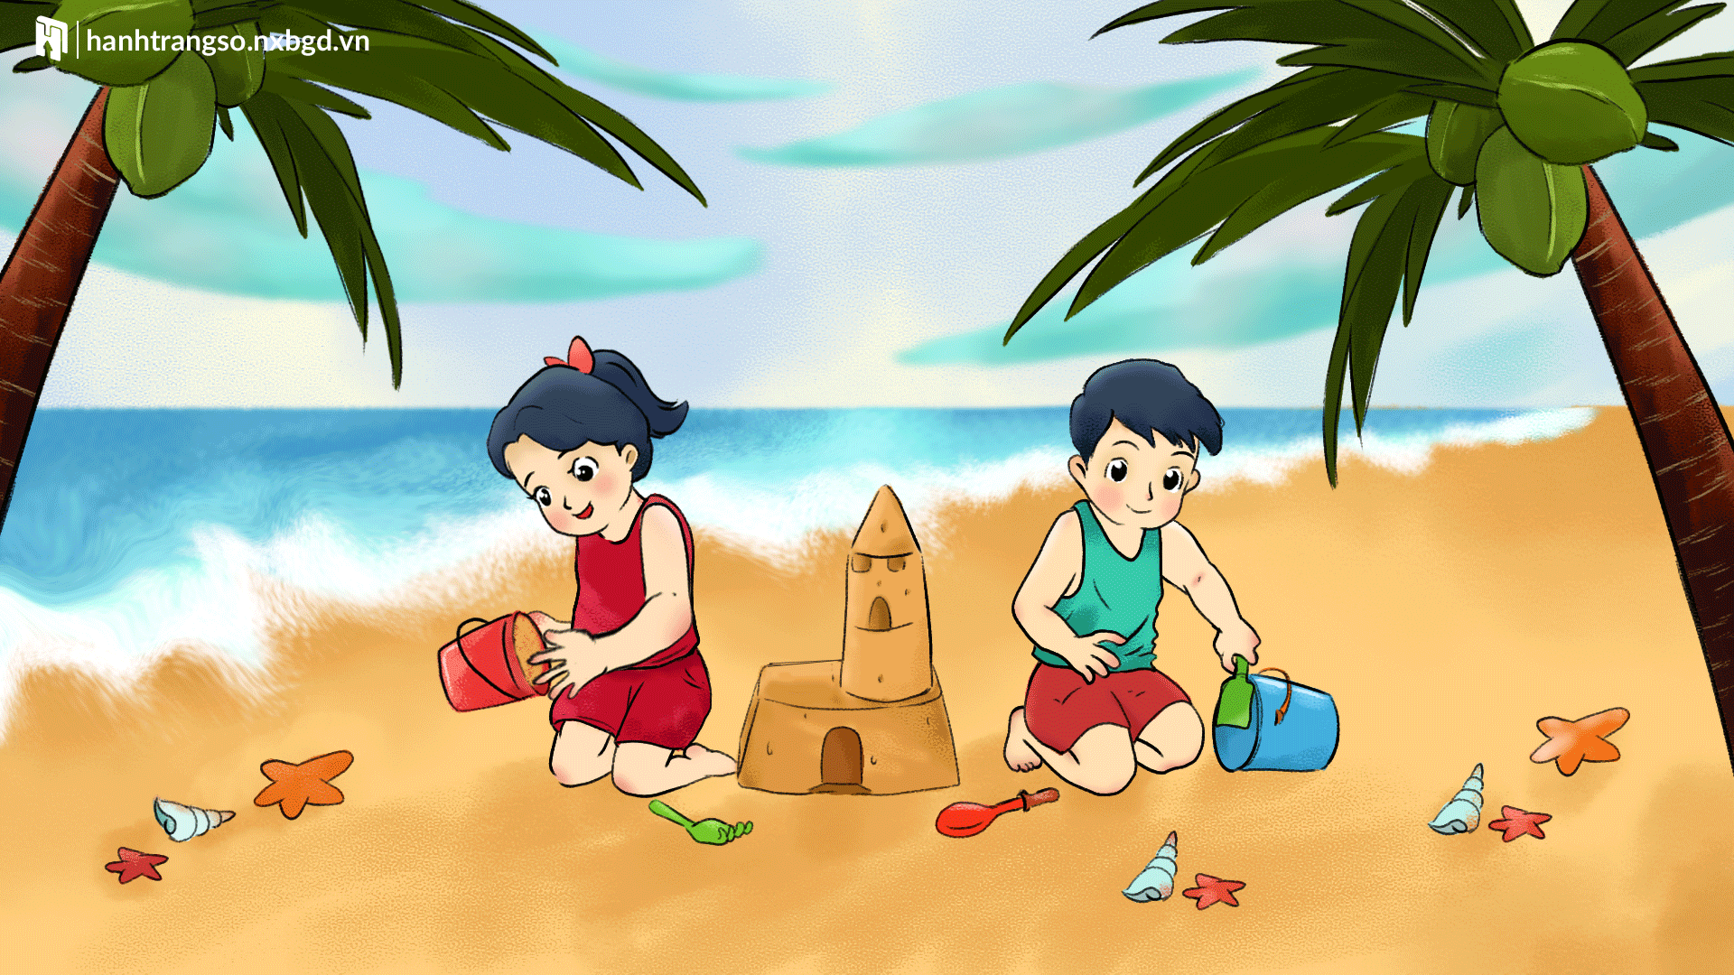

Slide 6
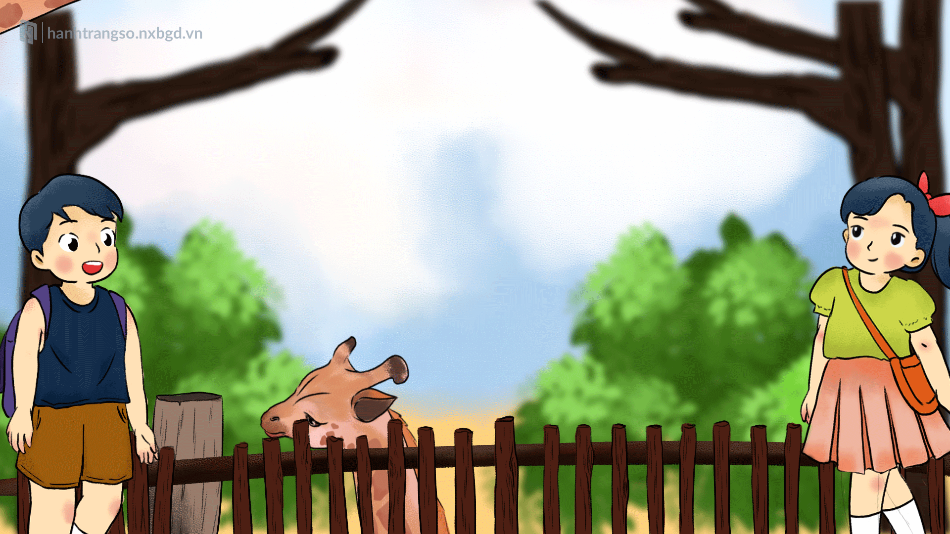

Slide 7
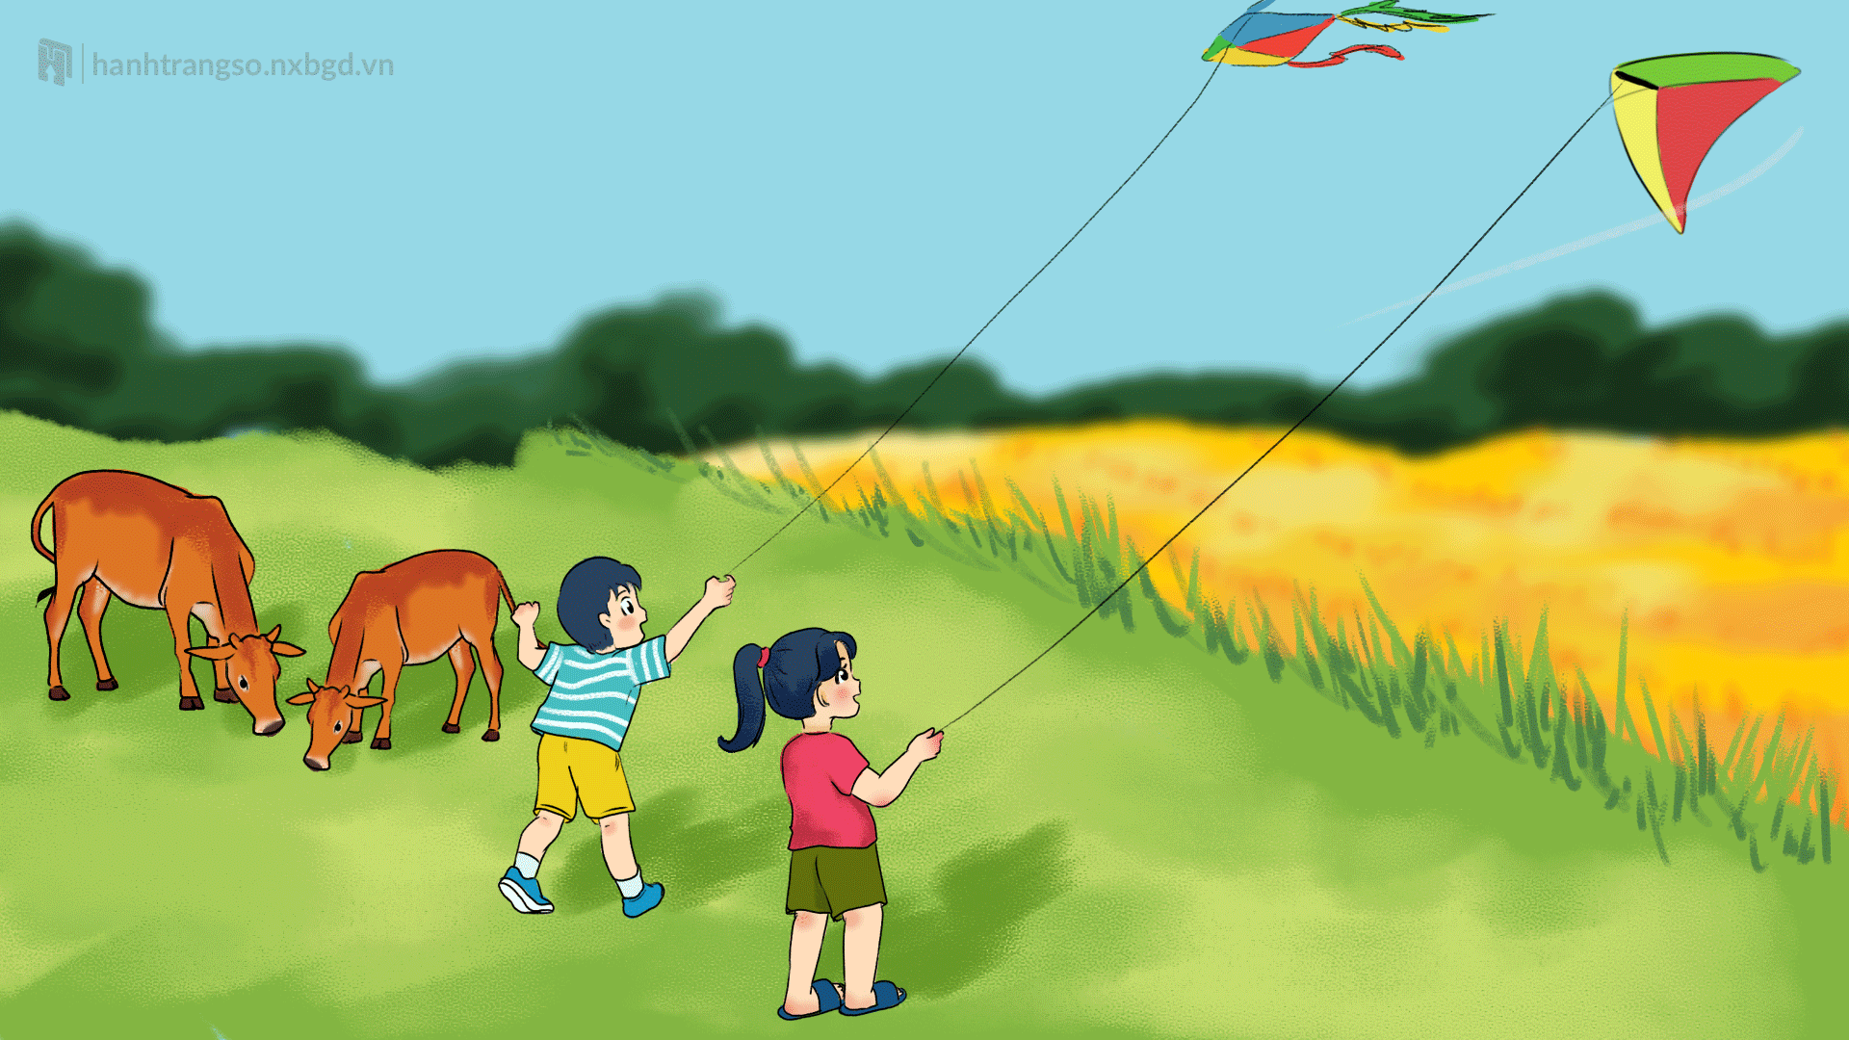

Slide 8






Thứ ba ngày 6 tháng 9 năm 2022
Tiếng Việt
Nói và nghe: Những ngày hè của em

Slide 9
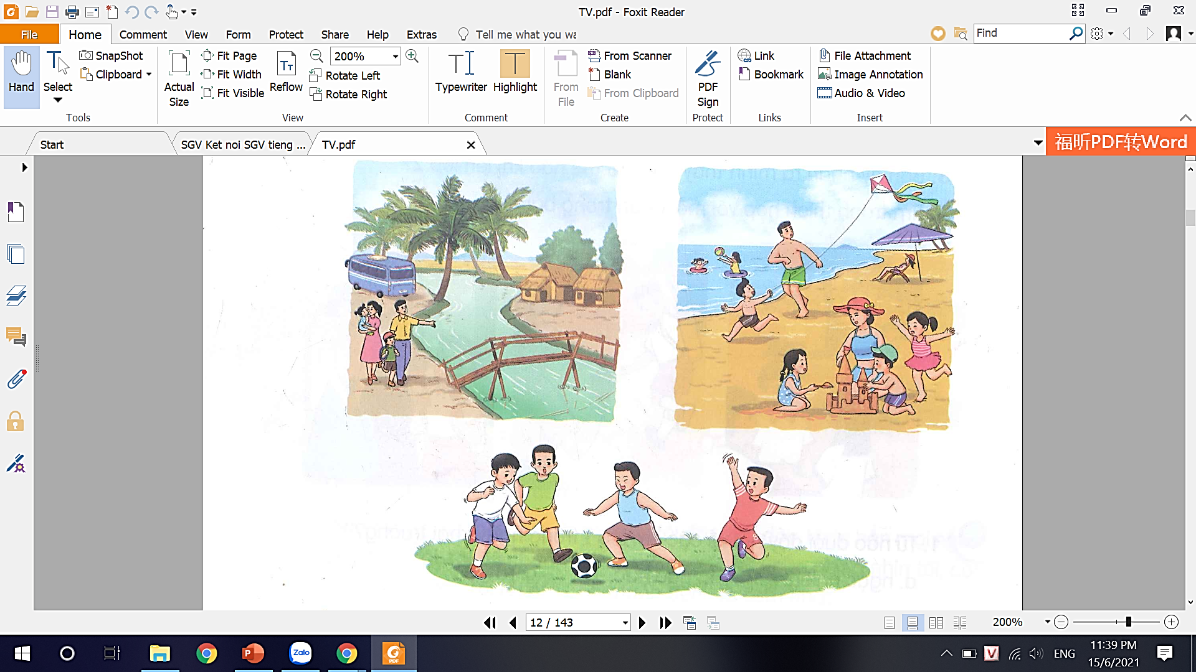


1. Kể về điều đáng nhớ nhất về kì nghỉ hè của em.
G:
Tranh vẽ cảnh ở đâu?
Trong tranh có những ai?
Mọi người đang làm gì?

Slide 10

Tranh 1 vẽ cảnh cả gia đình đang cùng nhau về quê. Mọi người vừa xuống xe, đi về phía chiếc cầu bắc qua con kênh nhỏ.

Slide 11
Tranh 2 vẽ cảnh bãi biển. Mọi người cùng nhau xây lâu đài cát, thả diều, tắm biển. Xa xa, một người đang nằm tắm nắng.

Slide 12
Tranh 3 vẽ cảnh các bạn trai đang chơi bóng đá. Trông các bạn rất hăng hái để dẫn bóng về khung thành của đối thủ.

Slide 13

Theo em, những bức tranh muốn nói về các sự việc diễn ra trong thời gian nào?

Slide 14

1. Kể về điều đáng nhớ nhất trong kì nghỉ hè của em.
G:
Nghỉ hè, em được đi những đâu?
Em được tham gia những hoạt động nào?
Em nhớ nhất điều gì?
Notes:
Sau khi học sinh kể GV có thể cho HS chia sẻ, trao đổi với nhau

Slide 15

2. Em cảm thấy thế nào khi trở lại trường sau khi nghỉ hè?
M:
Khi trở lại trường sau kì nghỉ hè, em cảm thấy rất vui mừng vì em được gặp thầy cô và bạn bè.
G:
Kể về điều nhớ nhất trong kì nghỉ hè.
Chia sẻ những suy nghĩ, cảm xúc khi tạm biệt kì nghỉ hè để trở lại trường lớp.
Notes:
GV tổ chức cho HS nói cá nhân rồi nói cho bạn bên cạnh mình nghe. Cuối cùng tổ chức cho HS nói trước lớp.

Slide 16
Vận dụng
Viết 2 - 3 câu về những ngày hè của em.
G:
Kể về điều nhớ nhất trong kì nghỉ hè ( một hoạt động, một nơi em đến, một người em đã gặp).
Có thể chia sẻ những cảm xúc của em khi nghỉ hè.
?:
Khi viết câu cần lưu ý điều gì?

Slide 17
Thứ ba ngày 6 tháng 9 năm 2022
Tiếng Việt
Nói và nghe: Những ngày hè của em
Bài 2:

Slide 18
Bài văn mẫu:
Nghỉ hè, em được bố mẹ cho về quê thăm ông bà nội. Ở đây, em được ông bà đưa đi thăm nhà các cô chú họ hàng. Mỗi buổi chiều, ông lại đưa em đi thả diều trên cánh đồng. Em cảm thấy rất vui, em mong rằng kì nghỉ hè nào cũng được về quê thăm ông bà.

Slide 19




HĐ TIẾP NỐI
Nói về kì nghỉ hè của em với người thân, bạn bè.
Xem trước bài sau : Kể chuyện Niềm vui của Bi và Bống trang 19.

